Slide 1

ШУМ ДОРОГИ ЧЕРЕЗ НЕЙРОННЫЕ СЕТИ новый подход к распознаванию дорожных событий через акустическое зондирование по ВОЛС
Иванов Андрей Валентинович
Заместитель президента АО «СМАРТС»

Slide 2
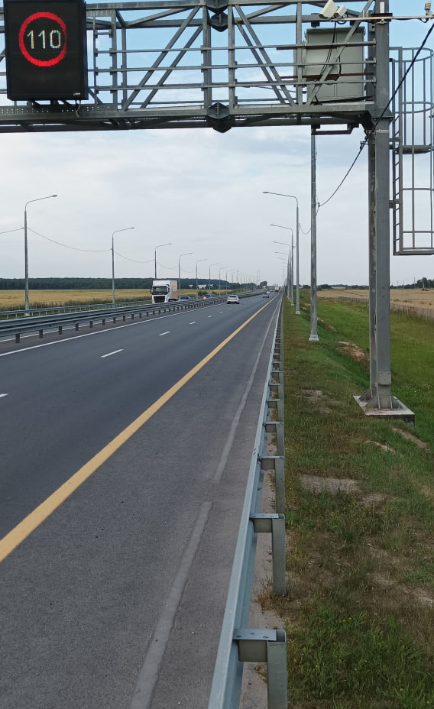

Инновации в ИТС
Лидер в развитии и внедрении инновационных решений для безопасности и комфорта на дорогах:
ЭКОНОМИЧНЕЕ
апробировала уникальное решение:
АВТОМАТИЗИРОВАННАЯ ИНФОРМАЦИОННАЯ СИСТЕМА «АКУСТИЧЕСКИЙ МОНИТОРИНГ»
Автомобильная дорога: М-3 «Украина»
Участок мониторинга : 124 км – 169 км
Результаты совместного практического применения системы «Акустический мониторинг»

Slide 3
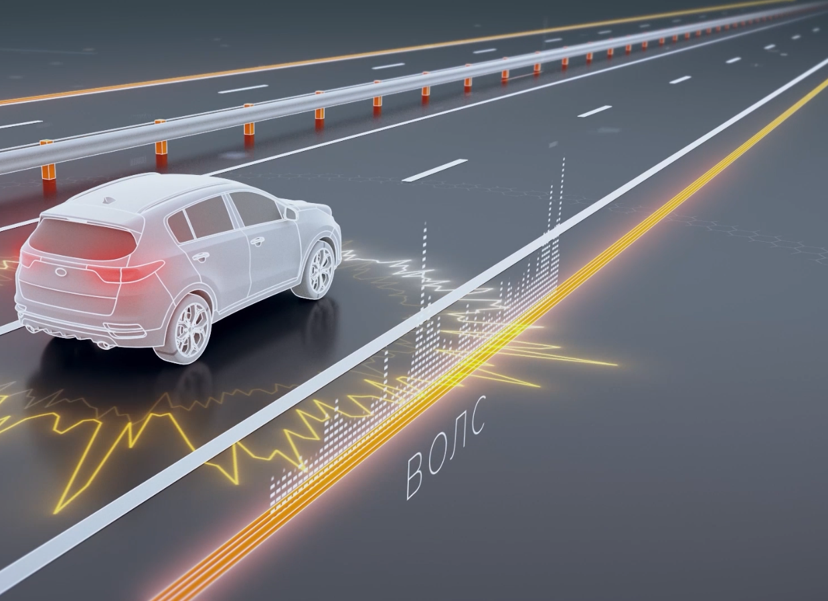





«Акустический мониторинг»
ПАК «Акустический мониторинг» – детектирует вибрацию на ВОЛС от участников дорожного движения и определяет:
скорость транспортного потока и отдельных ТС;
случаи остановки ТС;
движение пешеходов;
заторы;
аномалии и др.

Slide 4
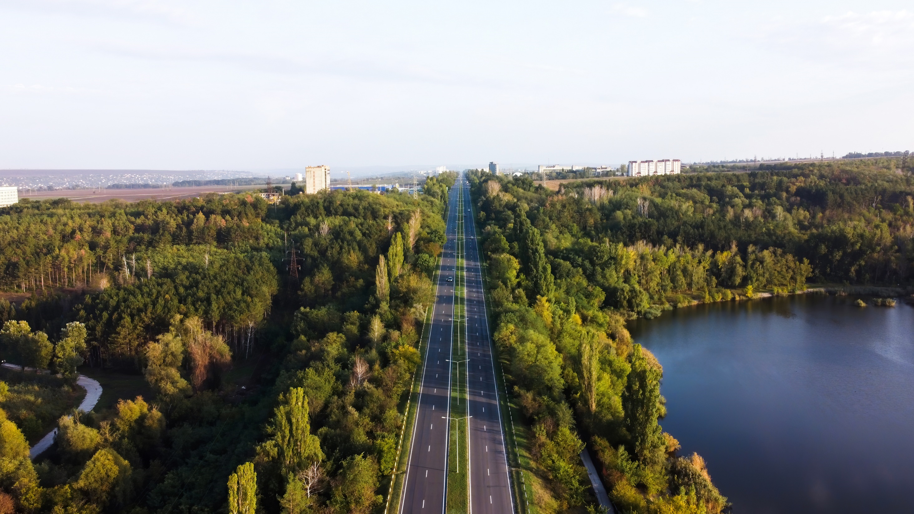
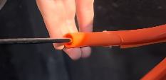

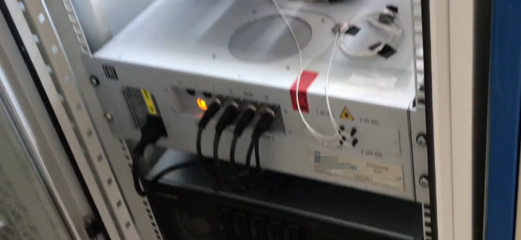
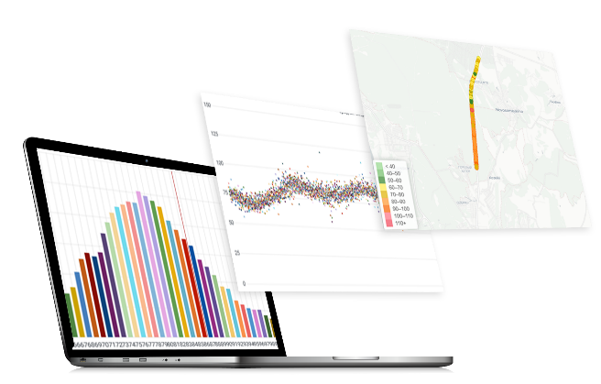
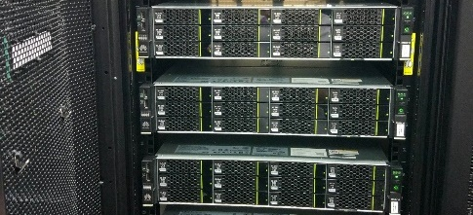

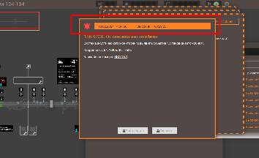
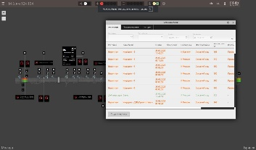

Состав ПАК
ВОЛС – пассивный акустический сенсор
1
стандартное оптическое волокно
Регистратор
детектирует вибрацию по ВОЛС на расстоянии около 70 км.
2
Нейронная сеть
идентифицирует события и передает в автоматизированную систему АИС АМ.
3
4
ПО АИС АМ
распознает вторичные события и автодорожную обстановку.
API
АСУДД
Интеграция с любыми информационными системами.
5
ВНИМАНИЕ
ОСТАНОВКА АВТОМОБИЛЯ

Slide 5

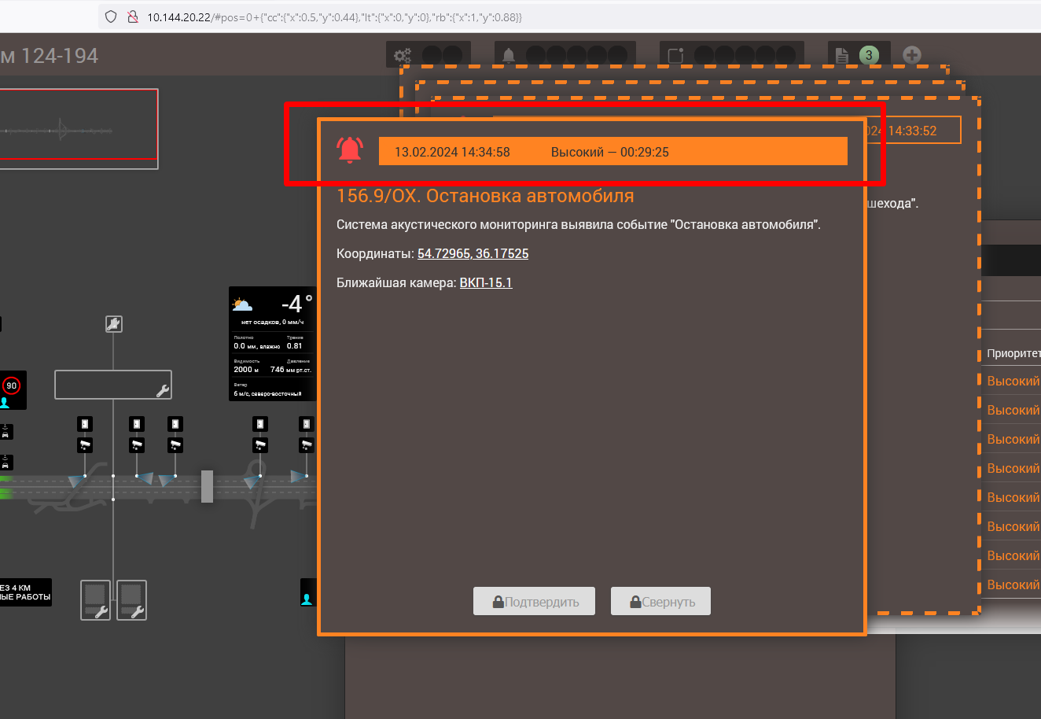

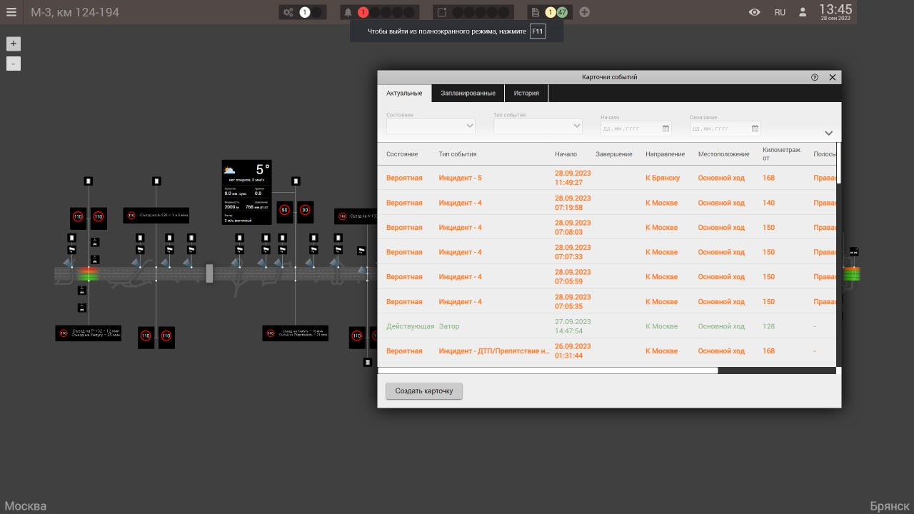
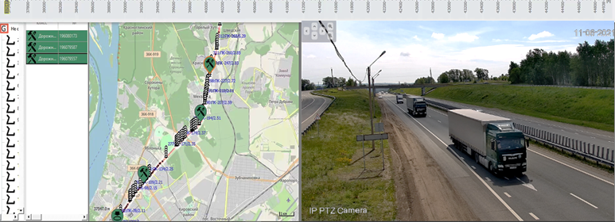

Данные от АИС АМ
передаются в АСУДД ГК «АВТОДОР»
Модуль системы АИС АМ по распознаванию и классификации событий разработан на основе нейронных сетей (обучаем).
АИС АМ интегрирован с АСУДД. Для принятия решений о вызове аварийных комиссаров передает оператору предупреждения :
Работа ковша экскаватора
Пешеход
Проезд автомобиля
Время, с (водопад)
DATEX II
ВНИМАНИЕ
ОСТАНОВКА АВТОМОБИЛЯ
Участок, м
Точность определения местоположения 1-10 м
Обеспечивается постоянный мониторинг обстановки на дороге с кратным снижением слепых зон между камерами
Независимость от погодных условий
Интеграция с камерами ФВФ - камеры обогащают данные треков номерами и типом ТС

Slide 6
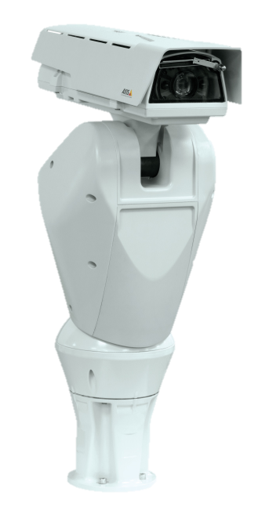
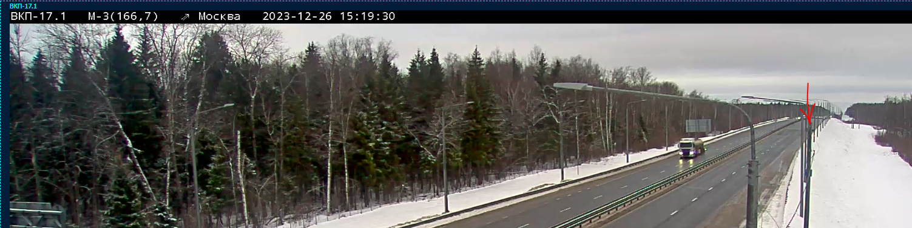
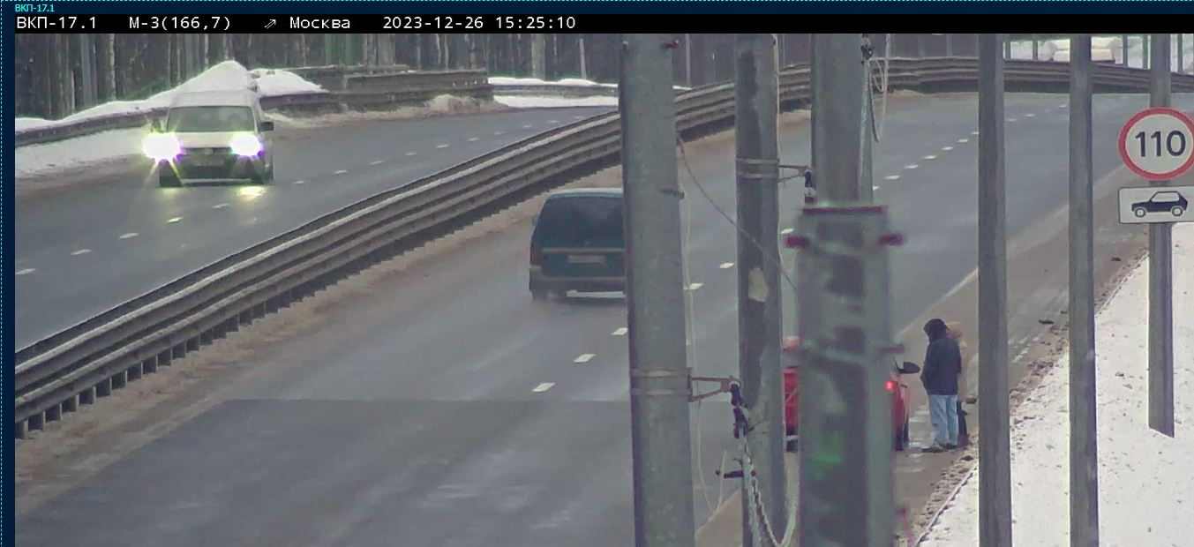
Возможности интеграции
Оператор АСУДД на основе информации от АИС АМ в ручном или автоматическом режиме может направлять ближайшую поворотную обзорную камеру на место выявленного инцидента
ВНИМАНИЕ
ПЕШЕХОД
ОСТАНОВКА АВТОМОБИЛЯ

Slide 7
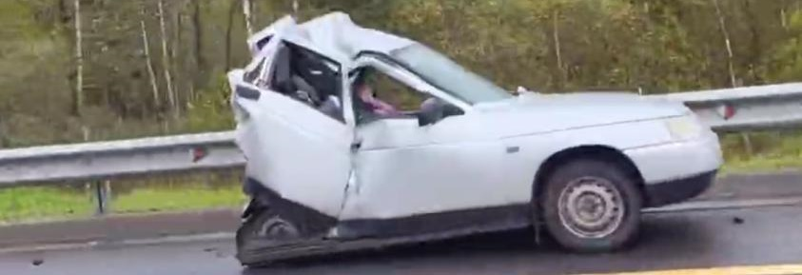


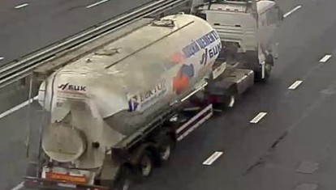
РАССЛЕДОВАНИИ ОБСТОЯТЕЛЬСТВ ДТП
вне поля зрения камер
Официальные данные ГИБДД
09.10.2023 произошло ДТП.
Грузовой автомобиль произвел столкновение с легковым автомобилем (врезался в него сзади).
10:10
Легковой автомобиль
Данные акустического мониторинга:
10:30
Остановка автомобиля
10:50
Грузовой автомобиль
Участник ДТП 1
11:10
ДТП
Вывод по данным АИС АМ:
Легковой автомобиль двигался с замедлением (80 км/ч ->0 км/ч) и остановился на проезжей части без съезда на обочину.
Через 8 секунд после остановки в легковой автомобиль врезался едущий сзади грузовой автомобиль (цементовоз), который до ДТП двигался с постоянной скоростью 83 км/ч и перед ДТП скорость не снижал.
После момента удара цементовоз начал резко замедляться и остановился через 160 м после места удара, после остановки стоял с заведенным двигателем.
Остановка грузового автомобиля
Участник ДТП 2
Время, с
Время ДТП (точность до минуты): 12:43:46
Участок, м
Установлено время ДТП: 12:43:46

Slide 8

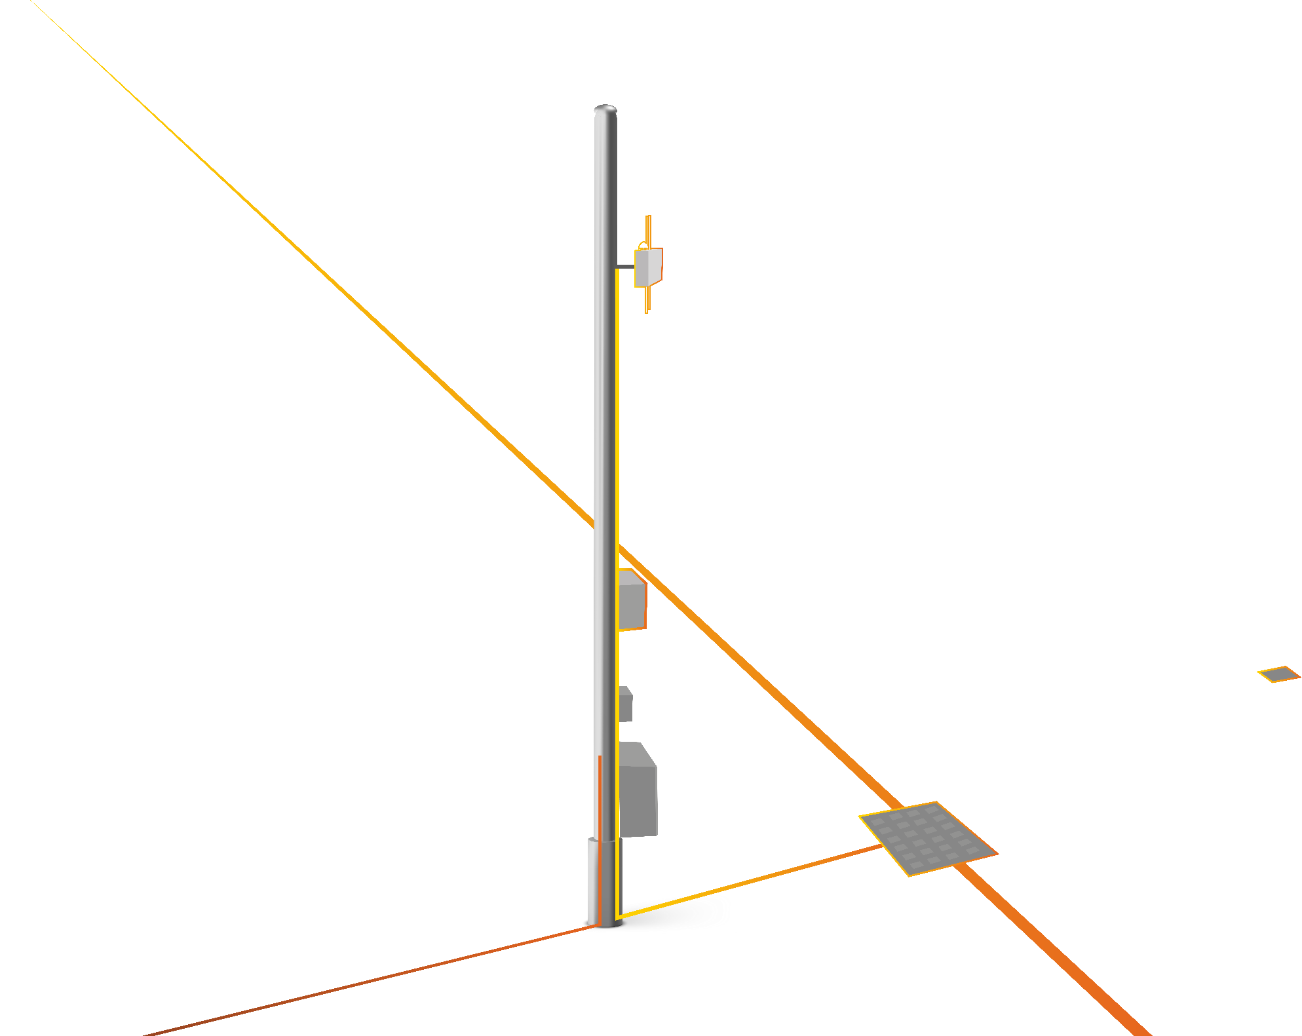
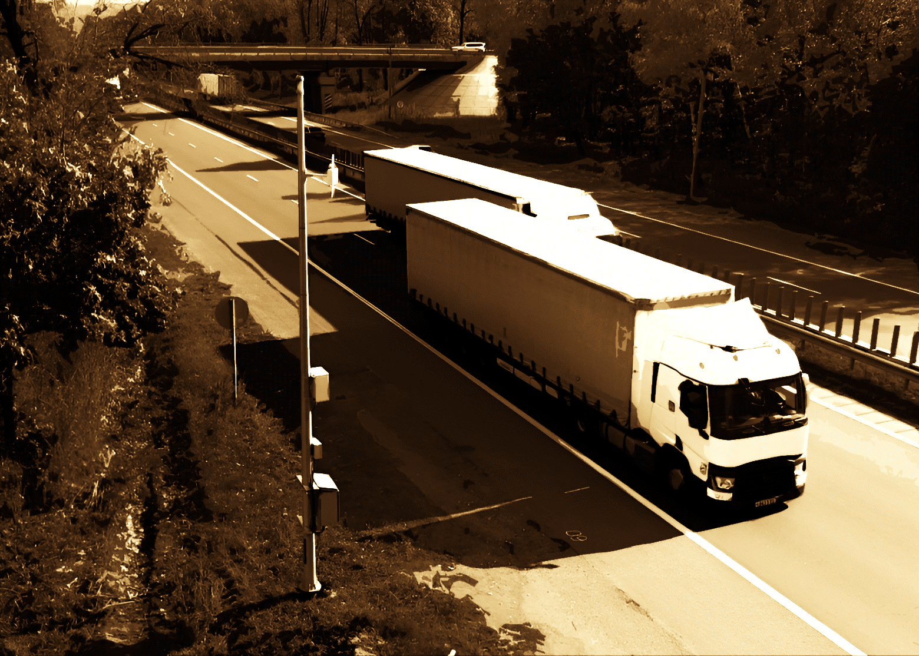
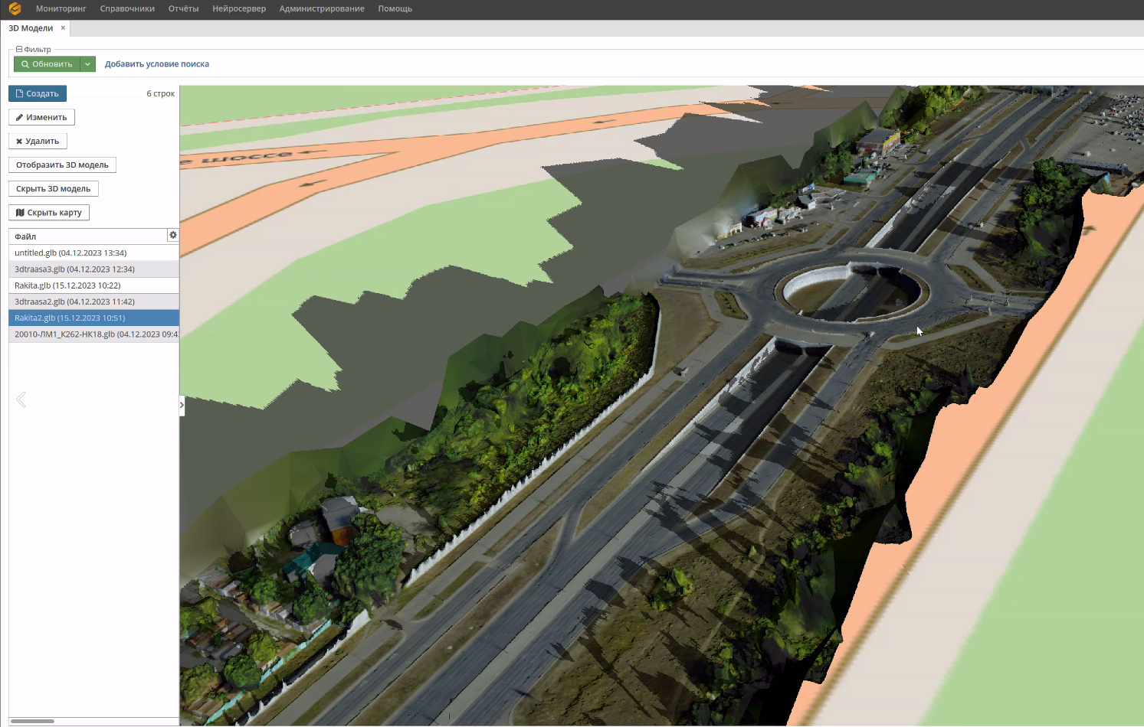
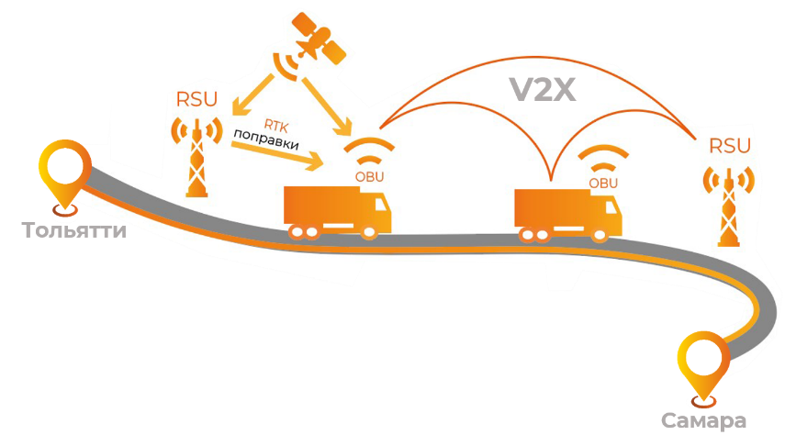

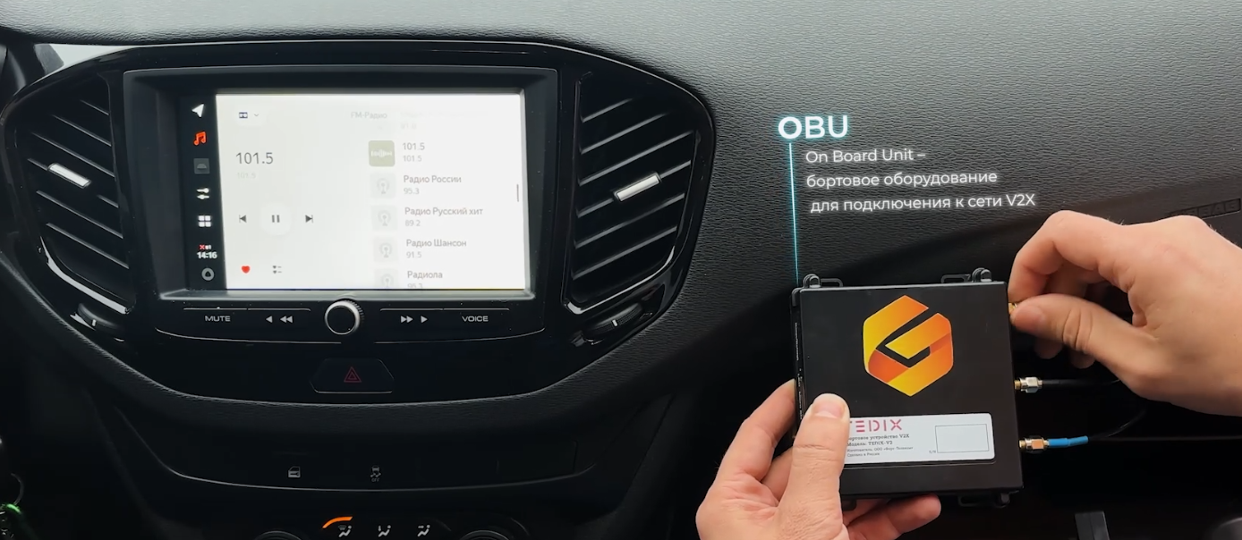
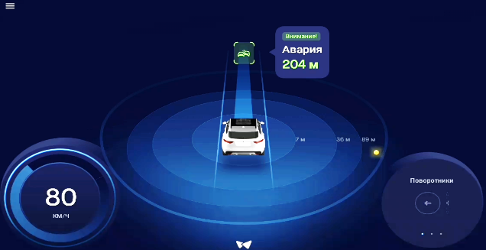
«УМНАЯ» ДОРОГА
Проект находится в высокой степени готовности. Развернута инфраструктура V2X на участке М-5 «Урал» между городами Самара и Тольятти для подключенного и беспилотного транспорта
стала одной из ключевых информационных систем проекта «Умная дорога»
АИС АМ
RSU
MAPEM 3D
104 RSU
+ онлайн мониторинг
100 OBU
одновременно C-V2X и DSRC
8 Радаров
103 км
АИС АМ
Подготовка инфраструктуры для беспилотных грузоперевозок.
20 000 км к 2030
V2X
Коммутатор
OBU
взаимодействие автомобилей между собой и с Инфраструктурой дороги
ВОЛС ЛКС ТМК
Силовой кабель

Slide 9




Автоматизированная информационная система акустического мониторинга
1. Апробирована ГК «Автодор»
Детектирование в режиме реального времени:
скорость транспортного потока и отдельных ТС;
случаи остановки ТС и превышения скоростного режима;
движение пешеходов;
Заторы, аномалии и др.
2. Внесена в государственный реестр отечественного ПО.
3. Сертифицирована как средство измерений – внесена в государственный реестр средств СИ
Технические характеристики системы полностью соответствуют требованиям Постановления Правительства РФ от 16 ноября 2020 г. N 1847 "Об утверждении перечня измерений, относящихся к сфере государственного регулирования обеспечения единства измерений" в части п. 12 «Измерения при обеспечении безопасности дорожного движения».
4. Разработана при поддержке Правительства РФ в виде предоставления гранта на софинансирование разработки.
Акустический мониторинг в составе АСУДД
помогает гармонизировать скорость потока, нивелировать опасные ситуации, которые могут приводить к ДТП, проводить оперативно-розыскную работу, выявлять виновников/свидетелей и обстоятельства ДТП.

Slide 10

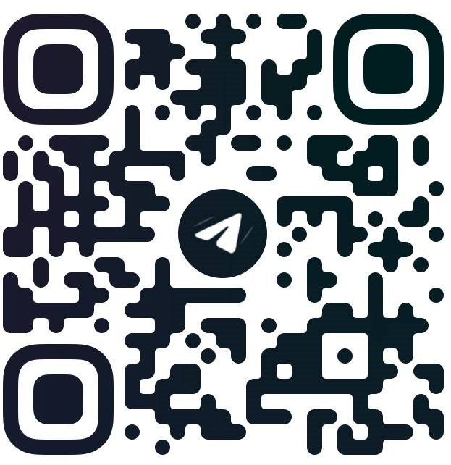


БЛАГОДАРЮ ЗА ВНИМАНИЕ!
Дополнительная информация :
Телефон
8 (846) 231-17-77
E-mail
smarts@smarts.ru
ВКонтакте
ТГ канал
Яндекс диск. Презентации

